Slide 1
一.项目背景

Slide 2
1.基于web的游戏新闻展示系统
本系统的开发是为了完成将编写好的游戏新闻展示到网络上，让更多的人能看见，并且能够发表自己的看法。

Slide 3
二.模块

Slide 4
1.组成模块
后台模块：
1：新闻管理
1.1：新闻类别管理
1.2：新闻评论管理
1.3：新闻管理
1.4：数据统计
2：登录

Slide 5
前台模块：
1：新闻展示
1.1：新闻列表展示
1.2：新闻类别展示
1.3: 新闻展示
2：评论
2.1 添加评论
2.2 展示评论
3：其他

Slide 6
三.设计

Slide 7
行数据的替换，后台界面使用layui完成，后台使用三层架构完成，其中控制层使用spring mvc进行数据的发送、页面的导航和页面的渲染，dao层使用mybatis和spring data jpa，mybatis来完成数据库的添加，更新，删除操作，spring data jpa来完成数据库表的自动创建，和各种分页查询。
整个项目都用spring来进行对象的控制反转。用spring boot来快速进行配置。
接口的展示使用swagger来完成。

Slide 8
四.实现与演示

Slide 9
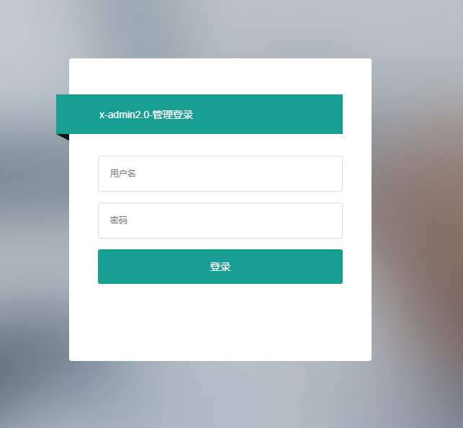
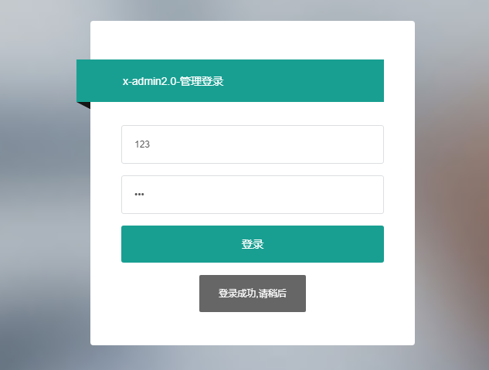
登录：

Slide 10
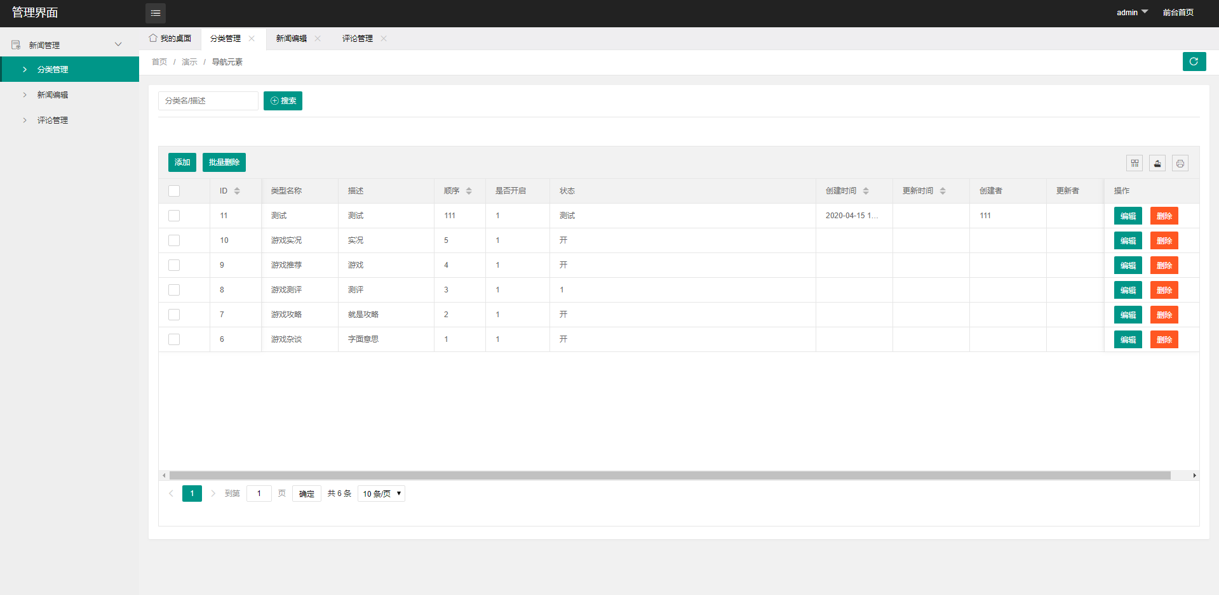
新闻类型界面（新闻和新闻评论同下）：

Slide 11
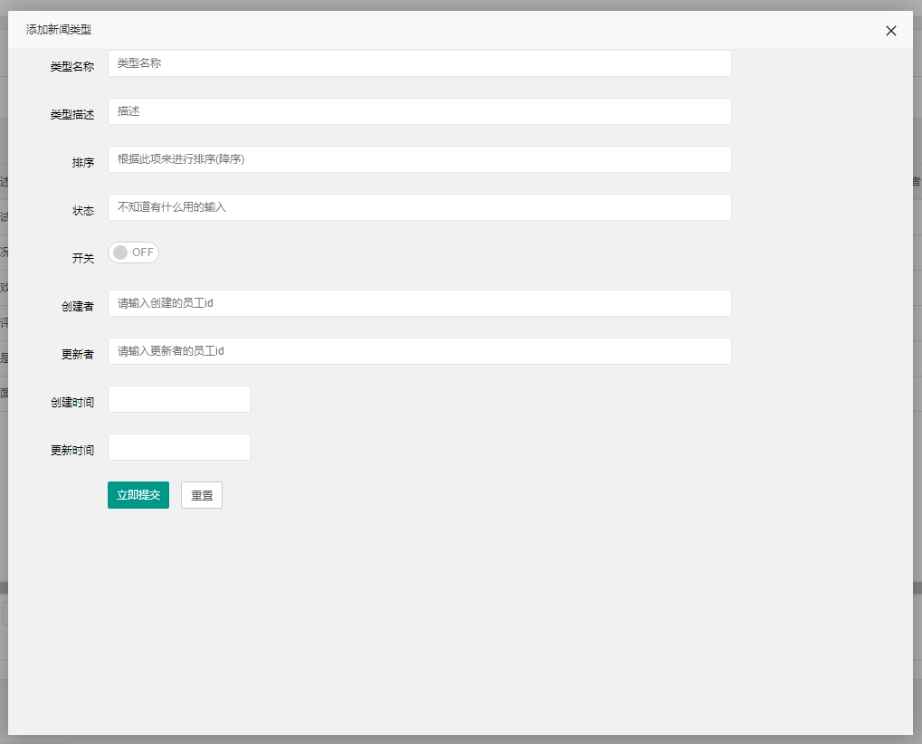
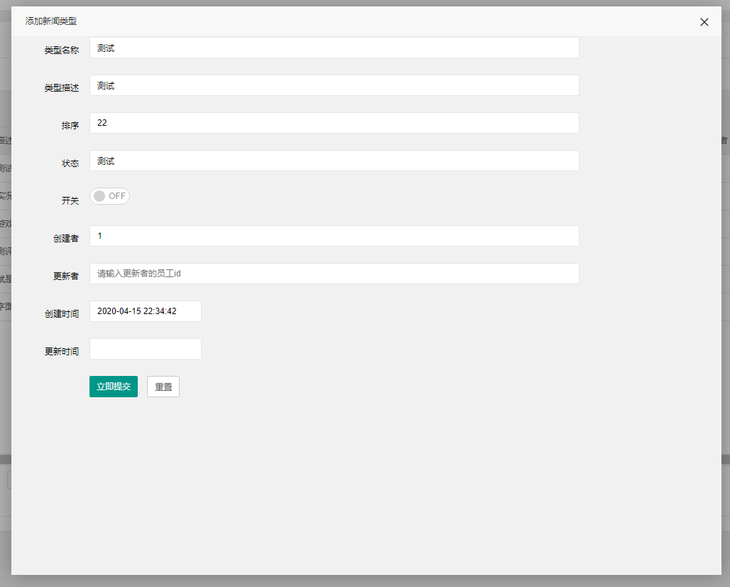
添加新闻类型：

Slide 12
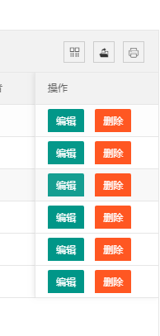
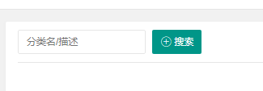
更新、删除、搜索新闻类型

Slide 13
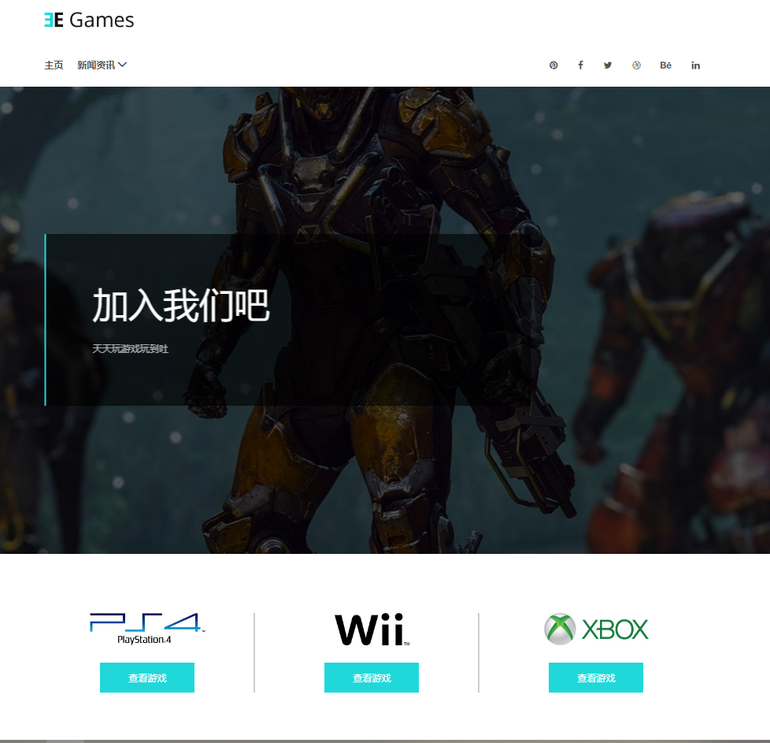
前台界面（主页）

Slide 14
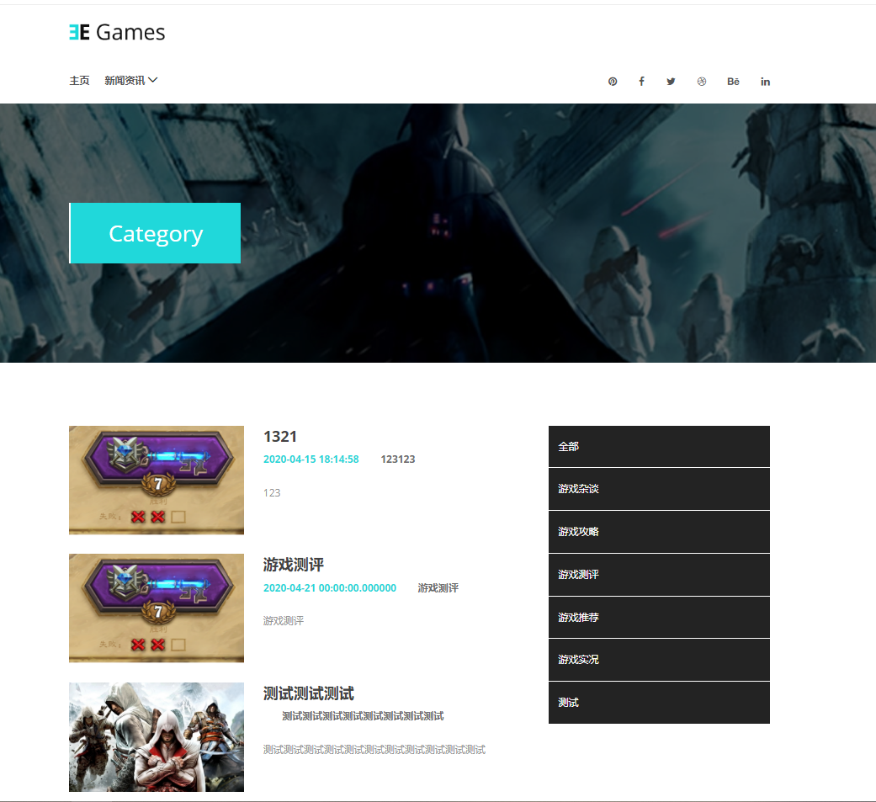
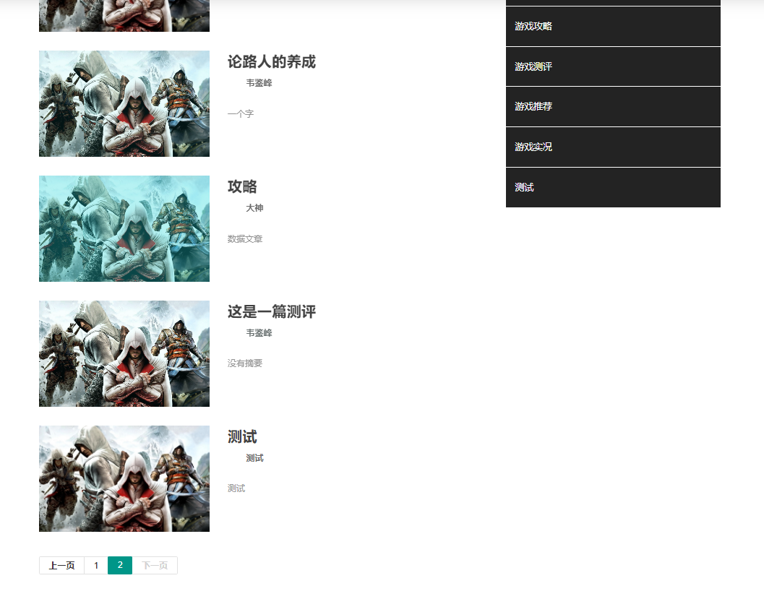
新闻列表

Slide 15
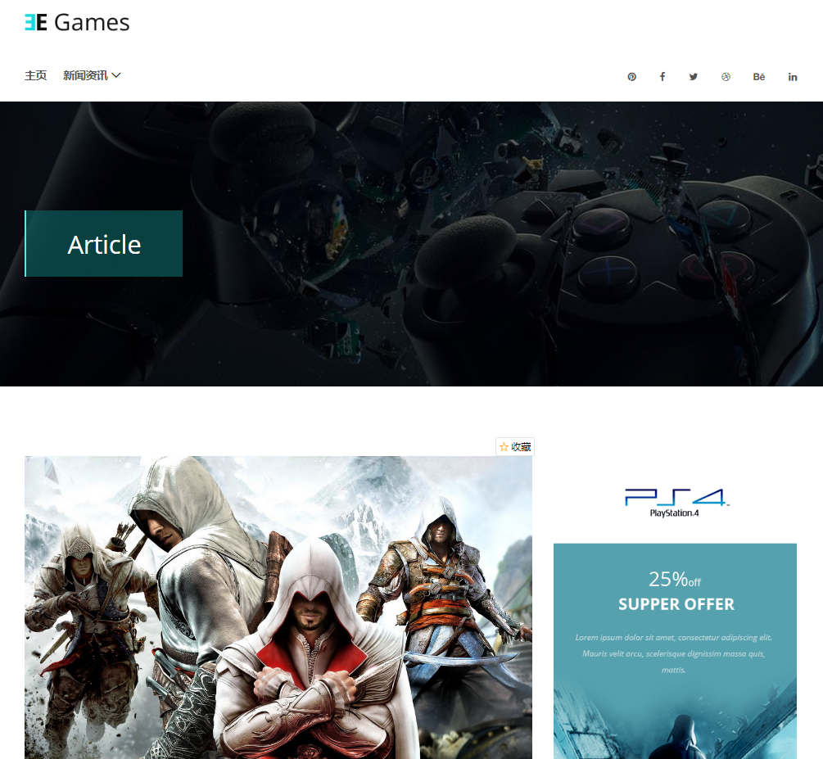
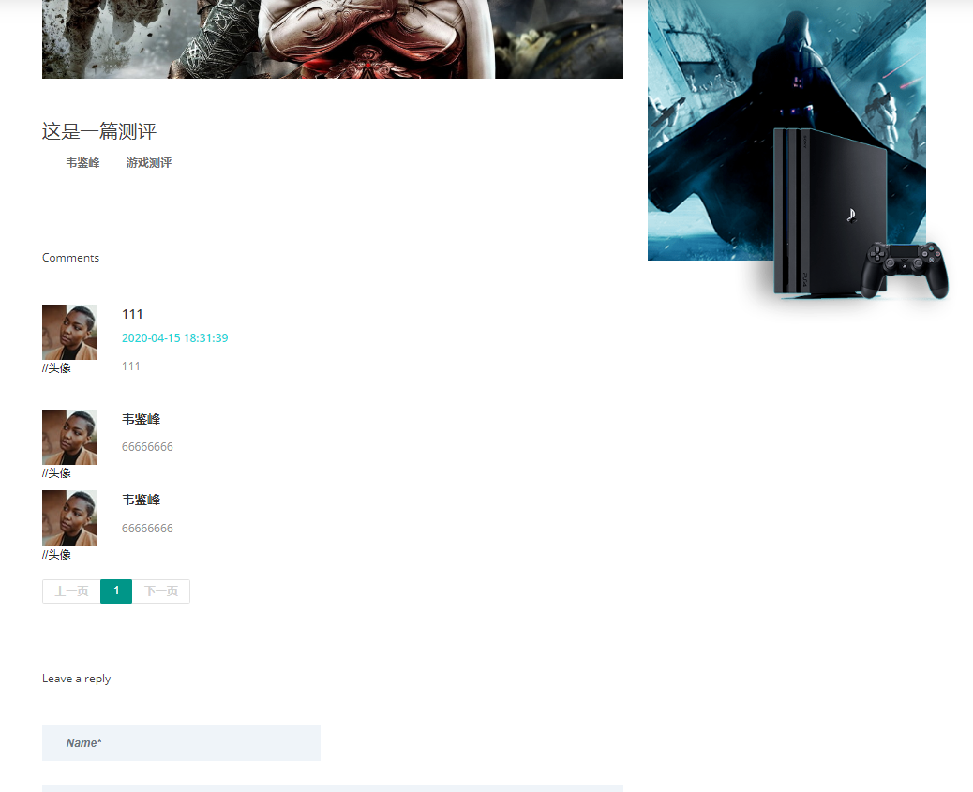
新闻、评论展示

Slide 16
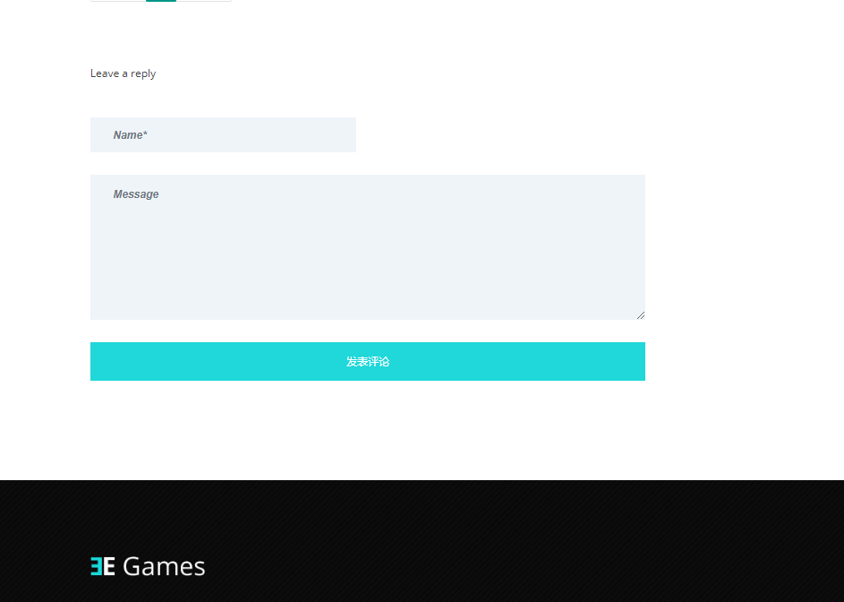

Slide 17
五.总结

Slide 18
百度是天

